Slide 1

约翰·纳什
——伟大的疯狂
答辩：第四小组

Slide 2
1
纳什的生平经历

Slide 3
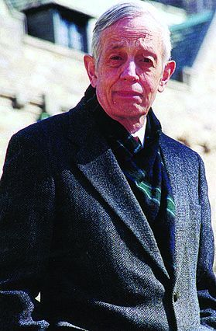
约翰·纳什(John Nash，1928年6月13日-2015年5月23日)，全名为约翰·福布斯·纳什(John Forbes Nash, Jr.)，提出纳什均衡的概念和均衡存在定理，是著名经济学家、《美丽心灵》男主角原型，前麻省理工学院助教，后任普林斯顿大学数学系教授，主要研究博弈论、微分几何学和偏微分方程。 由于他与另外两位数学家在非合作博弈的均衡分析理论方面做出了开创性的贡献，对博弈论和经济学产生了重大影响，而获得1994年诺贝尔经济学奖。

Slide 4
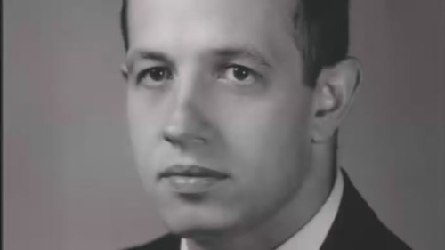
约翰纳什：伟大的疯狂
平凡童年
大学生活
从事教学
出生在美国西弗吉尼亚州工业城布鲁菲尔德
就读于布鲁菲尔德当地的中小学
在学校里，纳什的社交障碍、特立独行、不良的学习习惯等时常受到老师的诟病。
在1945年6月进入卡耐基梅隆大学，以化学工程为专业。
1948年，大学三年级进入普林斯顿。
1944年与普林斯顿大学经济学家奥斯卡·摩根士特恩，二人正式奠定了现代博弈论的基础。
1950年夏天为美国兰德公司工作
1952年他24岁，开始在麻省理工学院教书。
1958年几乎因为在抛物和椭圆型方程里的工作获得Fields奖，但由于他的一些结果没有来得及发表而未能如愿。

Slide 5
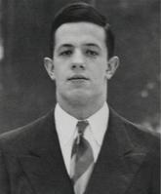
精神分裂的孤独天才邂逅女菩萨
课堂上，他遇到了这一生挚爱，未来的美丽妻子艾丽西亚。之后约会、求婚，结婚，相爱的两个人走在了一起。
后来的工作中，他认为自己是一名美国间谍，为了保护家人，向妻子隐瞒了自己的工作，在他看来自己为特工老大服务，他穿婴儿装，在几百人的讲座上因幻觉而从讲台落荒而逃。曾多次逃离杀手的追捕。上课时，对窗外的汽车也疑神疑鬼。
直到有一天，在上课时被医生带走，被诊断为严重精神分裂症。
后来纳什接受痛苦的治疗，但是妻子一直陪在他的身边
出院之后，纳什成了校园里的怪人，被人们在背后嘲笑，妻子耐心的陪伴与爱让约翰能够坚持完成自己的研究。

Slide 6
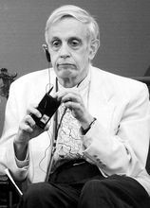
混沌不忘初心，坚守终获诺奖
纳什的博弈理论越来越有影响力，但他本人却默默无闻。
大部分曾经运用过他理论的研究人员根据他早期的论文发表日期认为他已经去世，即使知道他还活着，但由于他的特殊病症，他也被人们当成了一个行将就木的废人。
20世纪80年代末期，纳什渐渐康复，从疯癫中苏醒，而他的苏醒似乎是为了迎接他生命中的一件大事：1994年，他和其他两位博弈论学家约翰·C·海萨尼和莱因哈德·泽尔腾共同获得了诺贝尔经济学奖。 ^{[9]}

Slide 7
2
纳什的主要成就

Slide 8
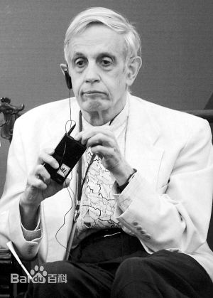
约翰纳什数学成就
几何学家格罗莫夫的著作《偏微分方程》就是以纳什的工作为基础。
纳什定理：
在一个有n个博弈方的博弈G=﹛S1,…,Sn：u1,…,un}中，如果n是有限的，且Si（i=1，…，n） 都是有限集，则该博弈至少存在一个纳什均衡，但可能包含混合策略。是由纳什发现的。
指出
任何符合一种特殊的平滑概念的曲面都可以嵌入欧几里得空间
Notes:
嵌入问题是将一个几何物体描述成某个维度的某个空间，更确切地说就是他成为其中一个子集。

Slide 9
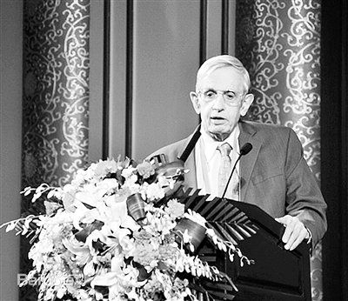
约翰纳什数学成就
偏微分方程：
纳什更加重要的成就是他发明的那个
帮他取得成果的有力方法——迭代法
他发明了一个全新的迭代法——
可做出一系列有根据的推测的程序，用来寻找方程的根
并且将它与一个平滑技巧结合起来，克服了丢失导数的问题。
纳什嵌入定理
发现了超实数以及发明了生命博弈的普林斯顿数学家康韦（John Conway），将纳什的成果称为“20世纪数学分析最重要的工作之一”。
······
Notes:
纳什更加重要的成就，也许在于他发明的那个帮他取得成果的有力方法。为了证明他的定理，纳什不得不面对一个表面上看来难以超越的障碍，即解决一类特定的偏微分方程。于是，他发明了一个全新的迭代法，也就是可做出一系列有根据的推测的程序，用来寻找方程的根，并且将它与一个平滑技巧结合起来，克服了丢失导数的问题。

Slide 10
纳什均衡：
又称为非合作博弈均衡，是博弈论的一个重要术语，以约翰·纳什命名。在一个博弈过程中，无论对方的策略选择如何，当事人一方都会选择某个确定的策略，则该策略被称作支配性策略。如果两个博弈的当事人的策略组合分别构成各自的支配性策略，那么这个组合就被定义为纳什均衡。
一个策略组合被称为纳什均衡，当每个博弈者的均衡策略都是为了达到自己期望收益的最大值，与此同时，其他所有博弈者也遵循这样的策略。

Slide 11
囚徒困境：
1950年，斯担福大学客座教授、数学家图克（Tucker)为形象地说明博弈过程，构造了著名的“囚徒困境”模型。
两个嫌疑犯（甲和乙）作案后被警察抓住，隔离审讯；警方的政策是“坦白从宽，抗拒从严”：
如果两人都坦白则各判8年；
如果一人坦白另一人不坦白，坦白的放出去，不坦白的判15年；
如果都不坦白则各判１年。

Slide 12


博弈局面的形成
如果甲招了，我若不招，则要坐牢15年，招了只坐10年，显然还是以招认为好。无论乙招与不招，我的最佳选择都是招认。还是招了吧。
假如乙不招，我只要一招供，马上可以获得自由，而不招却要坐牢1年，显然招比不招好；
甲
乙

Slide 13
从表面上看，他们应该互相合作，保持沉默。但他们不得不仔细考虑对方可能采取什么选择
甲
招供
（0，-15）
（-8，-8）
全部招供
甲、乙两个人都十分精明，而且都只关心减少自己的刑期，并不在乎对方被判多少年(人都是有私心的嘛)。
不招
（-1，-1）
全部不招供
（-15，0）
乙
不招
招供

Slide 14
如果你认为对方合作，那你背叛将能得到更多的好处。反过来，如果你认为对方将背叛，那么你也有两个选择，你选择合作，那么你就是“笨蛋”；你选择背叛，就会得到“对双方背叛的惩罚”。无论对方如何行动，你背叛总是好的。相同的逻辑对另一个人也同样适用。
。
“囚徒困境” 产生不良结局的原因是囚犯都基于自私的角度考虑，最终导致合作没有产生。
困境
个体的理性导致双方得到的比可能得到的少，这就是“困境”。

Slide 15
双赢的局面能否形成？
在重复的囚徒困境中，博弈被反复地进行。因而每个参与者都有机会去“惩罚”另一个参与者前一回合的不合作行为。这时，合作可能会作为平衡的结果出现
03
双赢
02
如果博弈无穷次，双方就会逐渐从互相背叛走向互相合作。因为任何一次背叛都会招致对方在下一次博弈时的报复；而双方都取合作态度会带来合作收益。
01
猜疑
在博弈理论中，博弈专家已经用数学证明出，在无限次重复博弈的情况下，合作可能是稳固的。
欺骗的动机这时可能被惩罚的威胁所克服，从而可能导向一个较好的、合作的结果。反复的、接近无限的重复次数时，纳什均衡趋向于帕累托最优，从互相背叛趋向于互相忠诚。

Slide 16
例2：小偷与守卫
一个小偷要偷守卫看守的仓库。如果小偷去偷时，守卫在睡觉，则小偷得手，小偷获得收益Q，守卫损失收益-U。但如果小偷去偷时，守卫没有睡觉，则小偷被抓,小偷获得收益-P。如果小偷没偷，守卫选择睡觉，守卫获得收益V。

Slide 17
小偷和守卫收益表
 |  | 守卫
 |  | 睡 | 不睡
小偷 | 偷 | Q, -U | -P,0
 | 不偷 | 0, V | 0,0
分析：假定守卫睡觉的概率为P(A)，小偷去偷的概率为P(B)。
守卫睡觉收益E(守卫)=P(B) * (-U) + [1 - P(B)] * V
= - P(B) * (U + V) + V
小偷行窃收益E(小偷)= P(A) * Q + [1 - P(A)] * (-P)
= (P + Q) * P(A) - P

Slide 18
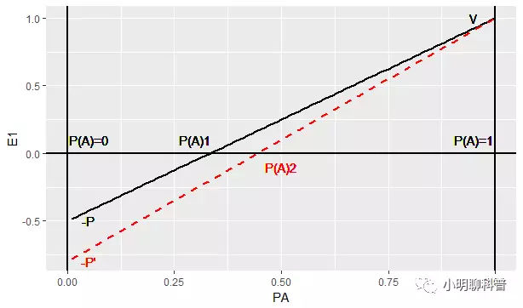
E(小偷) = (P + Q) * P(A) – P
欲降低E(小偷）
增加对小偷的处罚，即增加P
守卫睡觉的概率从P(A)1增长到了P(A)2，换句话说，增加对小偷的惩罚反而使得守卫睡觉的可能性增加了，而小偷偷窃的可能性并没有改变。
正确做法：增加对守卫处罚

Slide 19
3
纳什均衡与GAN

Slide 20
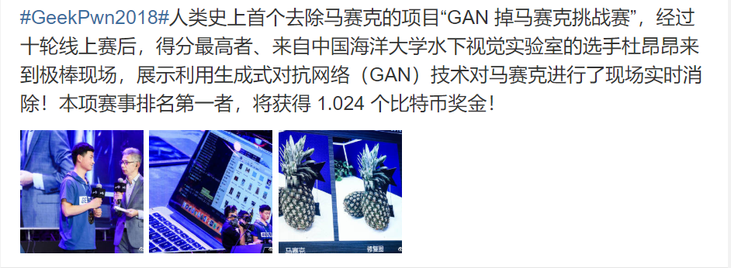
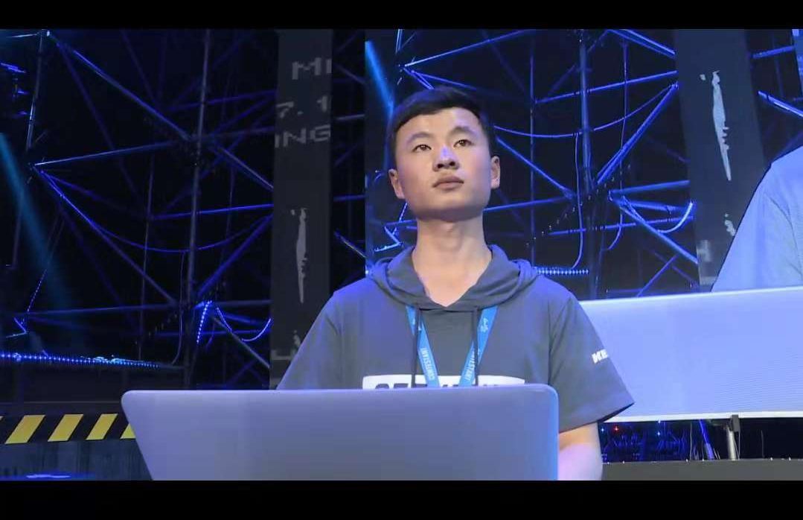
生成式对抗网络

Slide 21
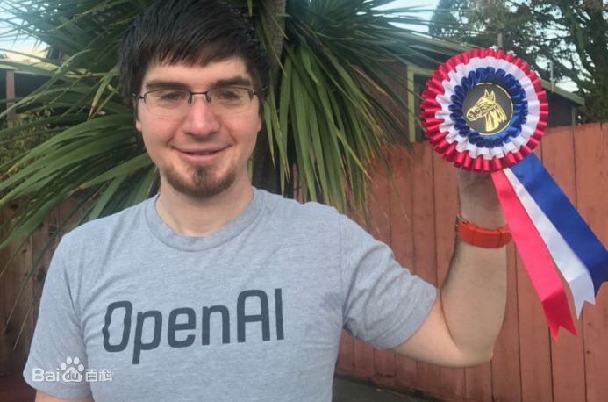
生成式对抗网络
生成式对抗网络（GAN, Generative Adversarial Networks ）是一种深度学习模型，是近年来复杂分布上无监督学习最具前景的方法之一。模型通过框架中（至少）两个模块：生成模型（Generative Model）和判别模型（Discriminative Model）。模型能够在它们的互相博弈学习中产生相当好的输出。原始 GAN 理论中，并不要求 G 和 D 都是神经网络，只需要是能拟合相应生成和判别的函数即可。但实用中一般均使用深度神经网络作为 G 和 D 。一个优秀的GAN应用需要有良好的训练方法，否则可能由于神经网络模型的自由性而导致输出不理想。
GAN的作者：Ian J. Goodfellow

Slide 22
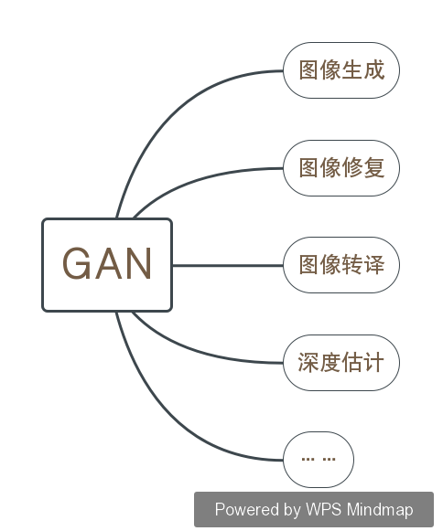
GAN的应用

Slide 23
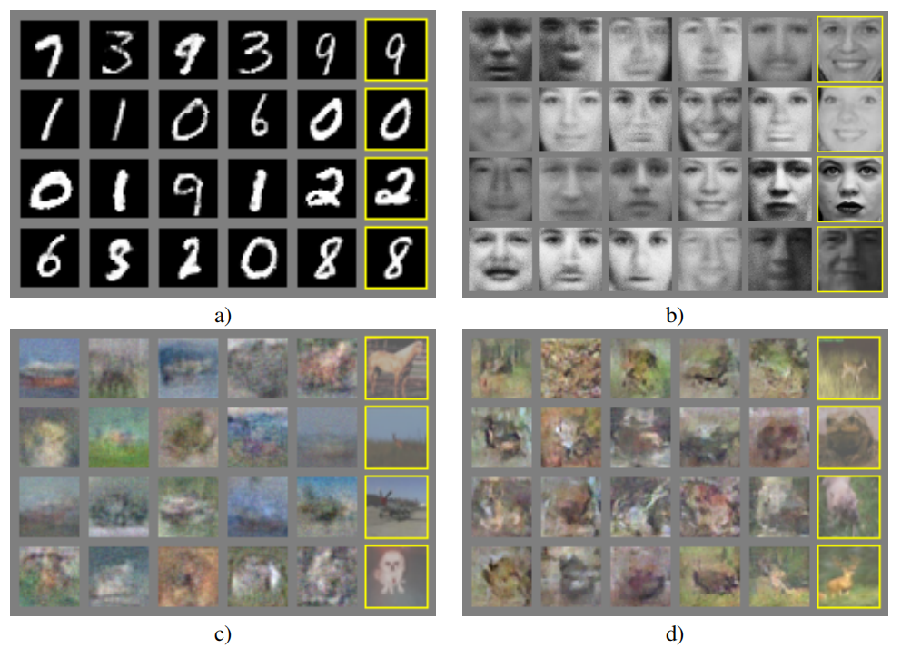
GAN的效果
I. Goodfellow, J. Pouget-Abadie, M. Mirza, B. Xu, D. Warde-Farley, S. Ozair, A. Courville, and Y. Bengio. Generative Adversarial Networks. In NIPS, 2014.

Slide 24
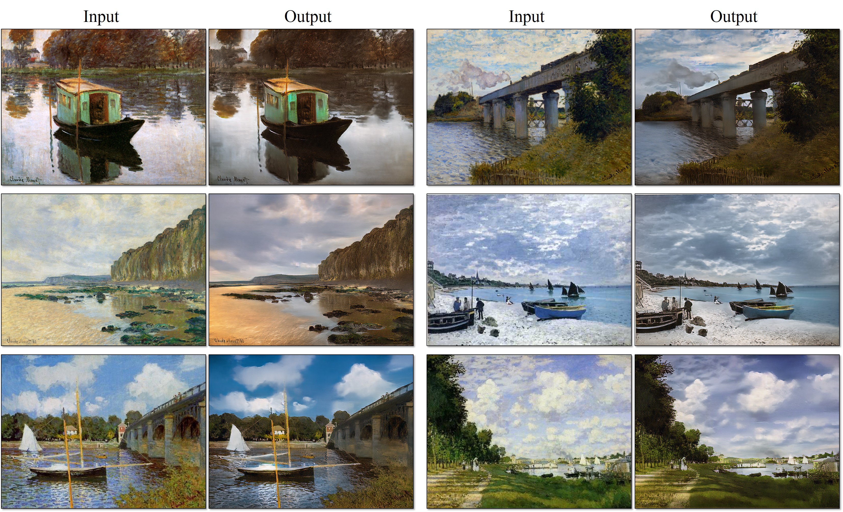
CycleGAN效果
Jun-Yan Zhu*, Taesung Park*, Phillip Isola, and Alexei A. Efros. "Unpaired Image-to-Image Translation using Cycle-Consistent Adversarial Networks", in IEEE International Conference on Computer Vision (ICCV), 2017.

Slide 25
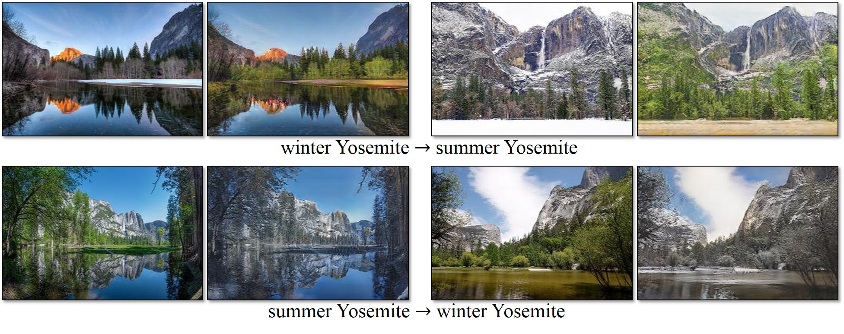
CycleGAN效果
Jun-Yan Zhu*, Taesung Park*, Phillip Isola, and Alexei A. Efros. "Unpaired Image-to-Image Translation using Cycle-Consistent Adversarial Networks", in IEEE International Conference on Computer Vision (ICCV), 2017.

Slide 26

CycleGAN效果
Jun-Yan Zhu*, Taesung Park*, Phillip Isola, and Alexei A. Efros. "Unpaired Image-to-Image Translation using Cycle-Consistent Adversarial Networks", in IEEE International Conference on Computer Vision (ICCV), 2017.

Slide 27
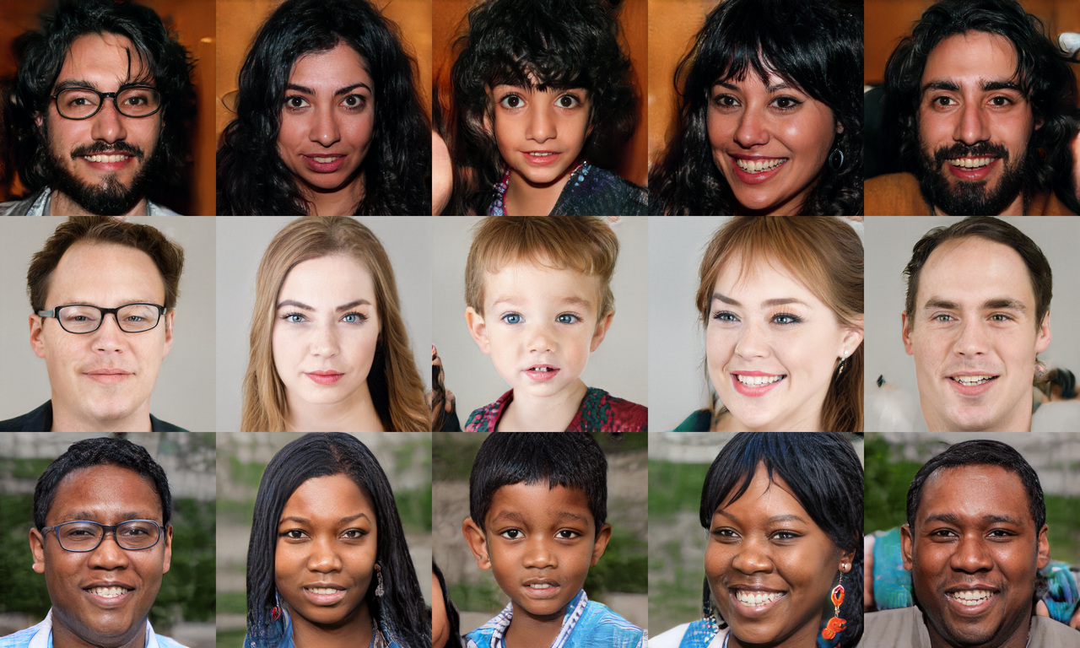
styleGAN
Tero Karras, Samuli Laine, Timo Aila. "A Style-Based Generator Architecture for Generative Adversarial Networks", in CoRR, 2018.

Slide 28
感谢大家
THANK YOU

